Slide 1



Slide 2

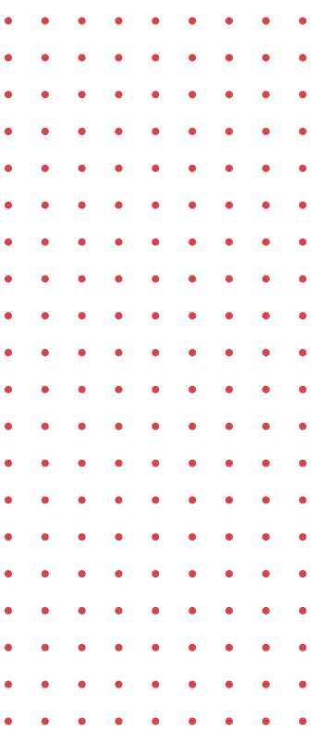

Slide 3

Python for nybegynnere
Viggo T. Andersen
Matematikk – USN – Campus Vestfold

Slide 4
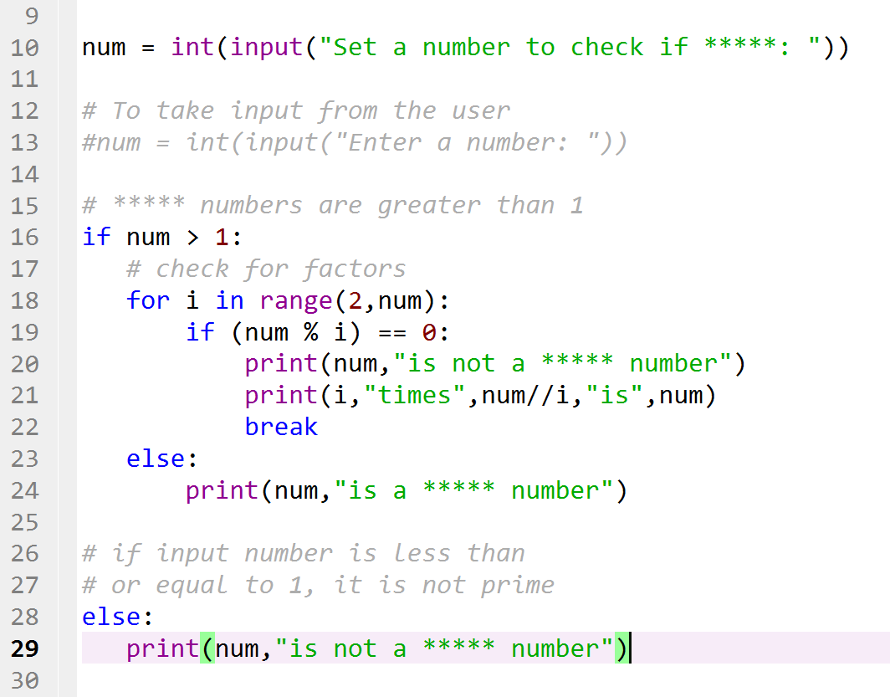
Intro - GitHub - trummar/gren: eksempler
Hva er programmering?
steg-for-steg instruksjoner som får en datamaskin til å utføre en oppgave.
Hva er koding?
Det å programmere
Hva er kode?
Er selve instruksjonene
Notes:
Programmering er steg-for-steg instruksjoner som får en datamaskin til å utføre en oppgave.

Slide 5
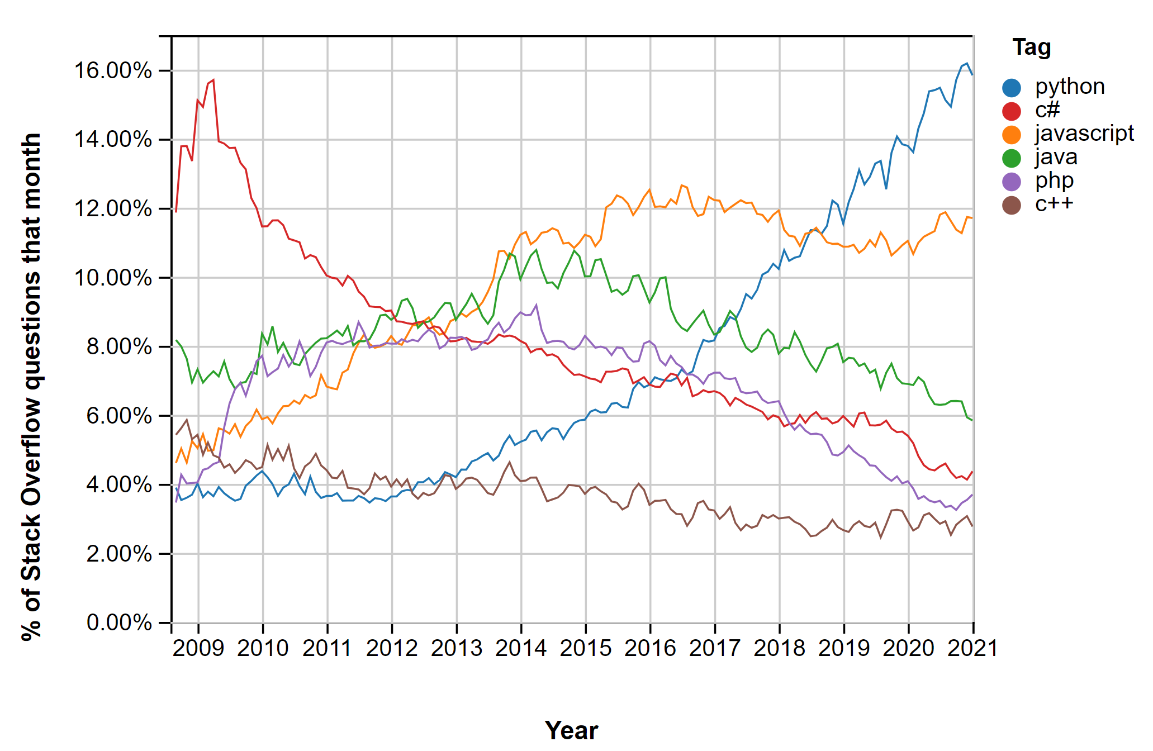
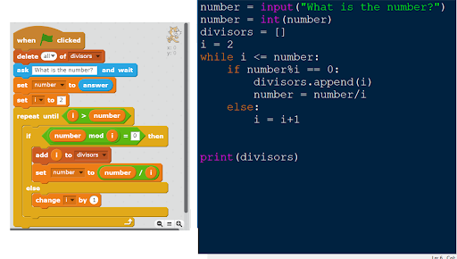
Hvorfor tekstbasert programmeringsspråk?
Python er lett å lese, skrive og forstå
Lett å distribuere python-kode
Virker kryss-plattform, for eksempel linux, mac, pc, raspberry pi samt på Micro:Bit
Brukes brukes både i industri, utdannelse, forskning mm.

Slide 6
Python?
https://en.wikipedia.org/wiki/Python_(programming_language)
Guido von Rossum – slutten av 80-tallet
Inspirert av Monty Pythons univers
https://en.wikipedia.org/wiki/Zen_of_Python
Beautiful is better than ugly.
Explicit is better than implicit.
Simple is better than complex.
Complex is better than complicated.
Import this

Slide 7
Nyttige ressurser
Microsoft Visual Code
Anaconda navigator
Jupyther
+++
Spyder programmeringsmiljø
Python IDLE
Repl.it
Trinket - https://trinket.io/
https://codewith.mu/
https://thonny.org/
https://www.youtube.com/channel/UCUtNCWIxLY4ZJfpe6GO9_Qw/videos
https://aunivers.lokus.no/marked/ungdomsskole/aktuelt/digitalt-grunnkurs-i-programmering-med-python

Slide 8
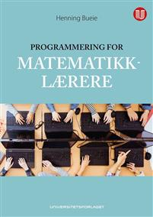
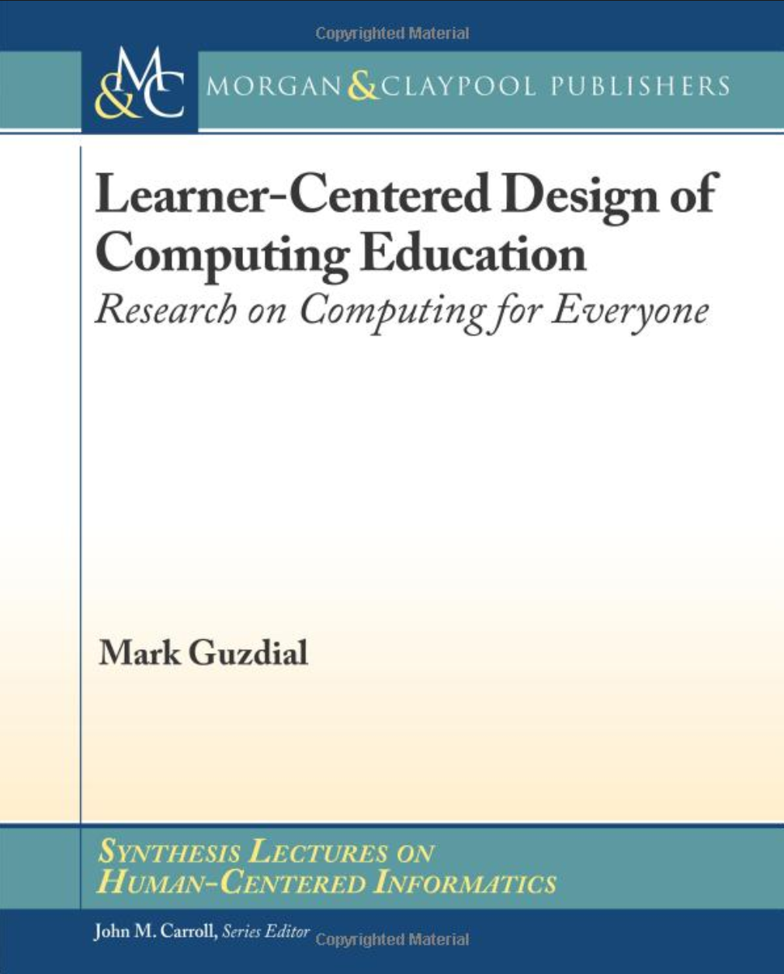

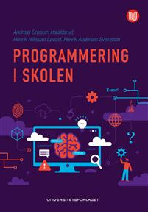
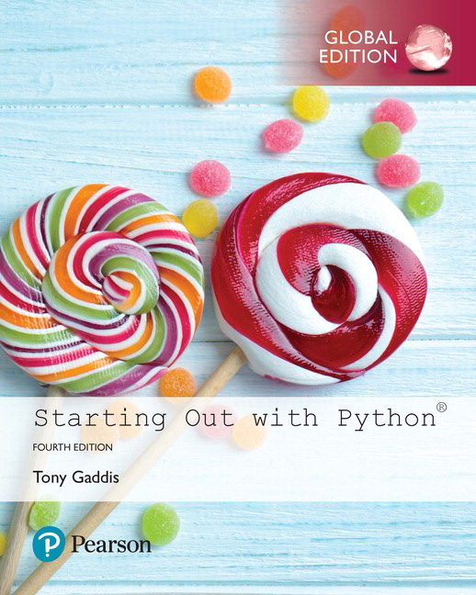
Nyttige bøker
Didaktiske?
Praktiske?

Slide 9
Aktuelle installasjoner
Python IDLE fra python.org
Thonny fra Thonny.org
Spyder fra Anaconda-pakken
Trinket.io
Kurs:
https://aunivers.lokus.no/marked/ungdomsskole/aktuelt/digitalt-grunnkurs-i-programmering-med-python
Programmering for lærere – for eksempel NTNU, UIB etc USN har ikke enda.

Slide 10
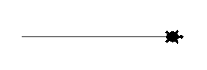
Python Turtle
https://www.google.com/search?q=python+turtle+graphics
Python Turtle er basert på tankene fra det gamle språket LOGO
“Turtle graphics is a popular way for introducing programming to kids. It was part of the original Logo programming language developed by Wally Feurzeig, Seymour Papert and Cynthia Solomon in 1967.”
Man kan utforske :
Vinkler
Lengde
Visualisere matematikk
Formler
Algebra
Kunst
“Tegne”
Algoritmisk tenkning
from turtle import *
color('red', 'yellow’) begin_fill()
while True:
forward(200)
left(170)
if abs(pos()) < 1:
break
end_fill()
done()

Slide 11
Python installere
Python IDLE – laste ned fra python.org/downloads
Spyder – laste ned
Trinket.io - nettsted
Thonny.org – laste ned

Slide 12
Installere, implementere, redigere, programmere, eksekvere
Installere Python IDLE
Shell
utforske
Editor
Utforske
fargene

Slide 13
Variabler
https://github.com/trummar/gren
Litt om shell/konsoll/kalkulatoren
Vise
Thonny
Idle
Spyder
Trinket.io

Slide 14
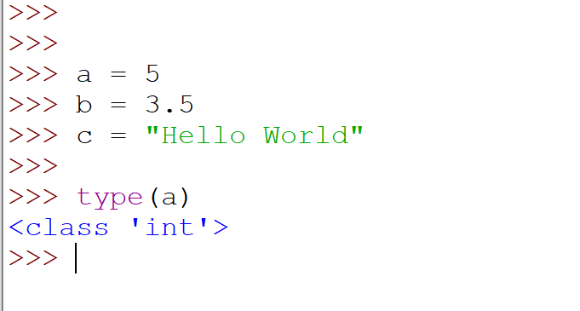
Variabler
Prøv selv!
Typer:
Tall
Heltall
Desimaltall
Tekststrenger
Kommandoen type()
Int, float, str

Slide 15
Variabler 2 - navn
Navngiving
Må begynne med bokstav
Tall og bokstaver kan benyttes
Spesielle symboler kan ikke benyttes: -,# @
Understrek_underscore kan benyttes_som_mellomrom
Det skilles på store og små bokstaver
Unngå å bruke kommando-navn for eksempel: print_tall eller print1
Bruk nyttige variabelnavn

Slide 16
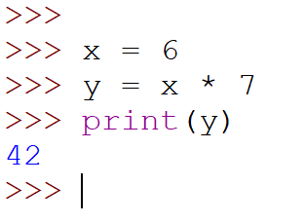
Variabler 3 - tall
Prøv selv!
Bytt ut og prøv igjen!
Hva skjer om du bare skriver y?
Heltall og desimaltall
Heltall brukes i tellinger
Desimaltall brukes i målinger

Slide 17
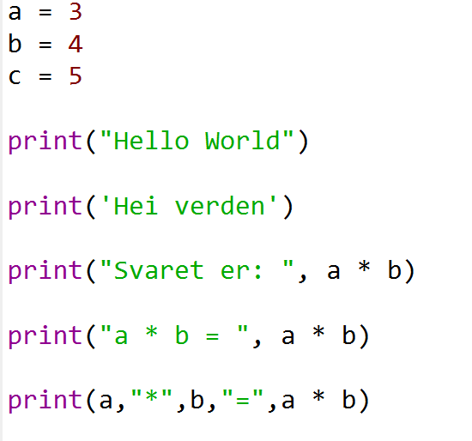
Print() – kommandoen vi bruker ofte
Prøv selv!!
Parantesene – strukturen –funksjonen
Anførselstegn, gåseøyne, svevekomma, hermetegn, fnutta, osv
For å skrive resultater til skjerm

Slide 18
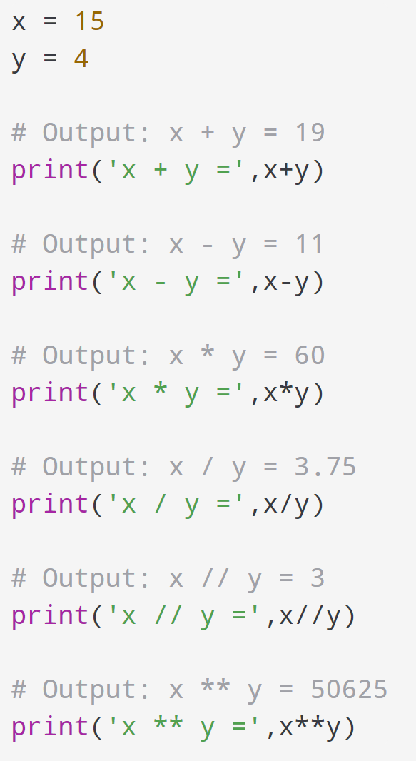
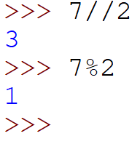
Aritmetiske operatorer
Prøv selv
Addisjon
+
Subtraksjon
-
Multiplikasjon
*
Divisjon
/
Modulo «rest divisjon»
%
«heltall divisjon»
// «floor divisjon»
eksponent
**
Kvadratrot?
**(0.5)
Eksempel med 7:2

Slide 19
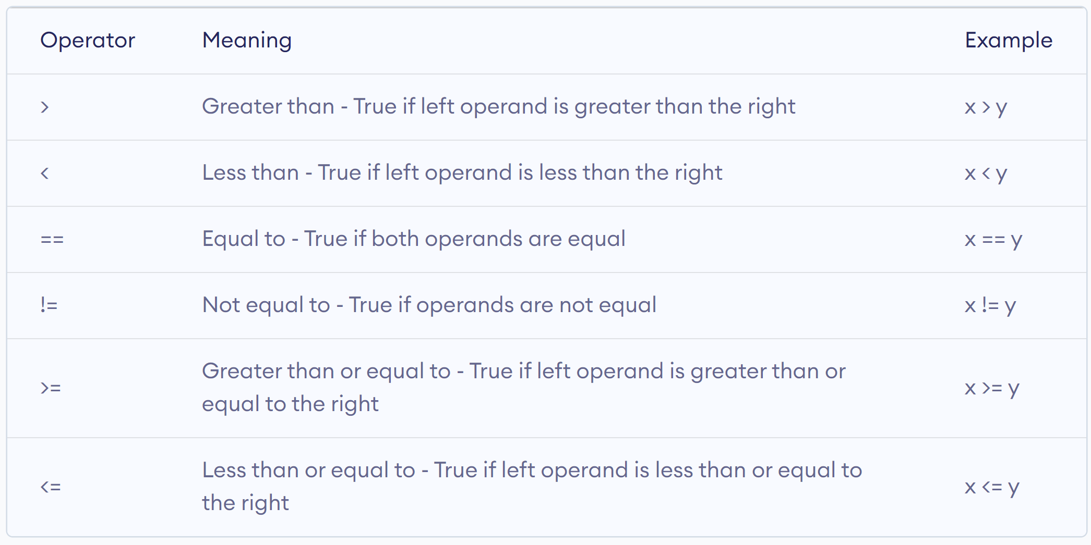
Komparative operatorer
Eks:

Slide 20
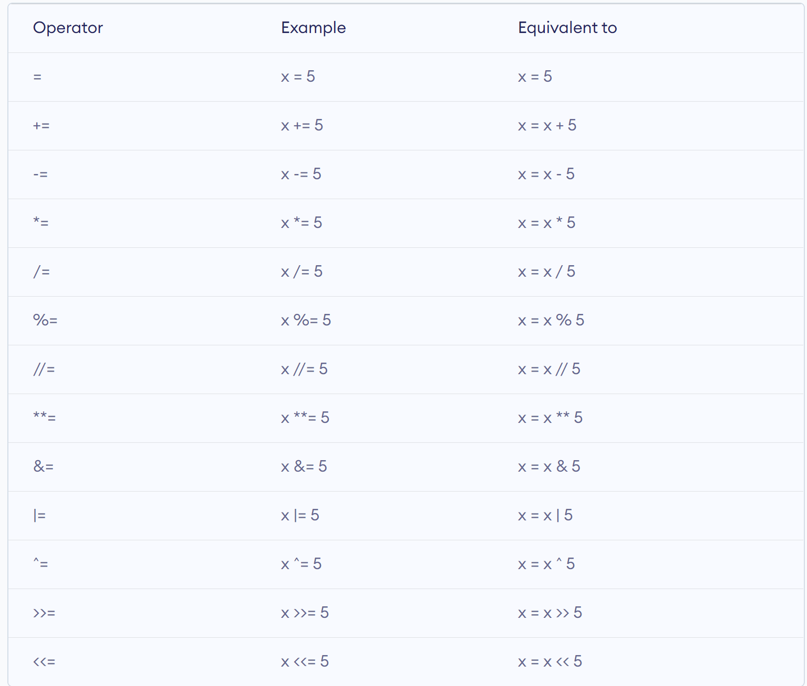
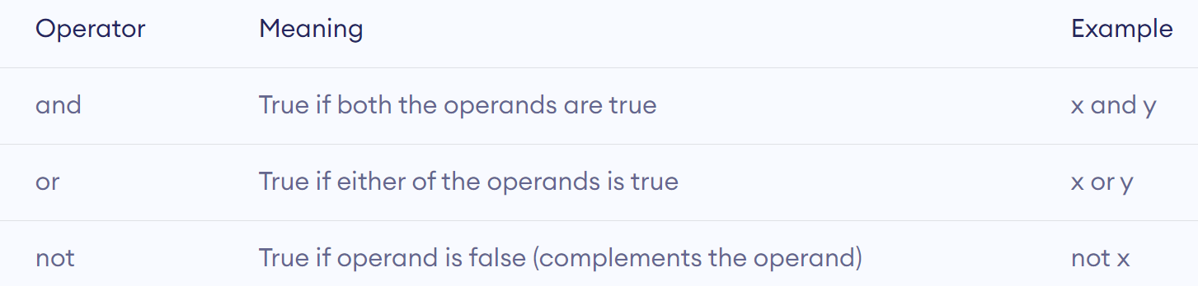
Andre operatorer

Slide 21
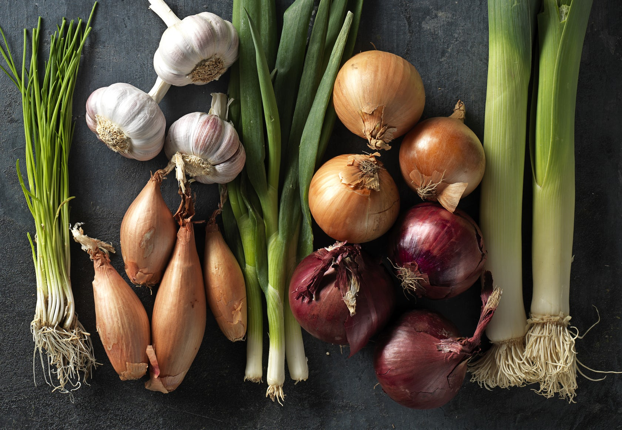
Løker

Slide 22
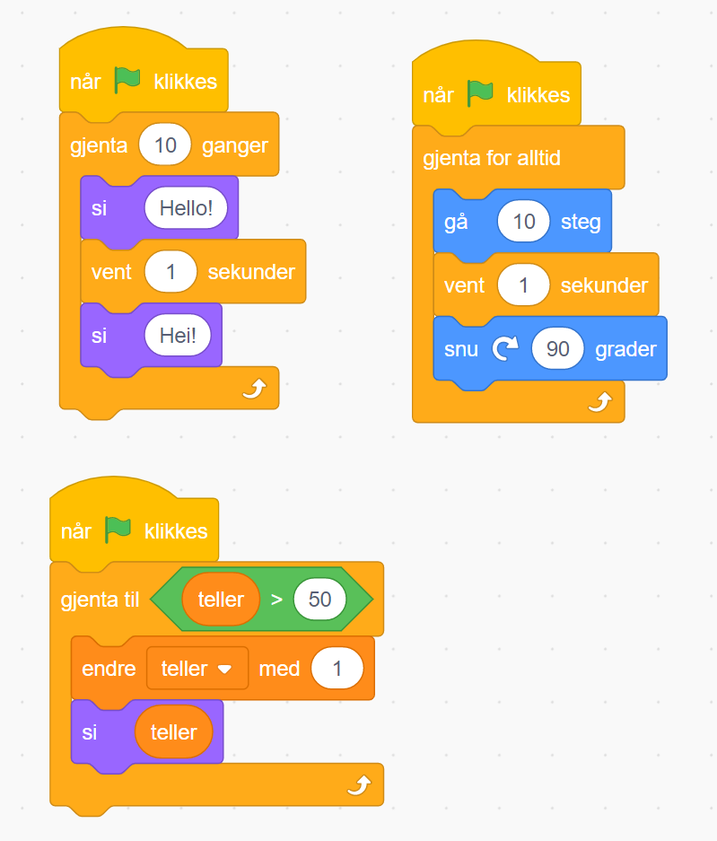
Løkker
For å gjenta et gjøremål
Hvilken betingelse har du for å stoppe?
While løkker
«så lenge»
For løkker
«så mange steg»

Slide 23
Innrykk i Python
4 space eller et trykk på Tab.
Når en linje ender med kolon går editoren automagisk til en ny innrykket linje
Dette er essensielt for Python.

Slide 24
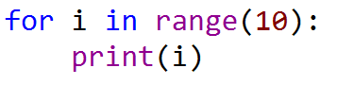
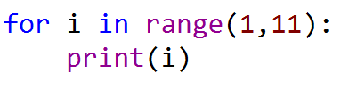
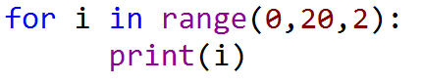
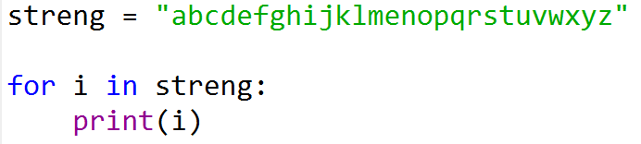
Løkker - FOR
Repeterende stegvis
Har en start og en stopp
Nyttig for iterasjoner

Slide 25
Oppgave med løkker
Skriv et eller flere program som skriver ut de ti første….
Partallene
Oddetallene
Kvadrattallene

Slide 26
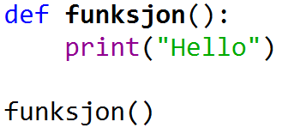
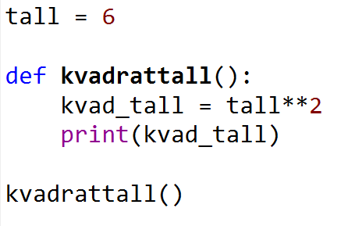
Funksjoner i Python
Funksjoner er forenklinger i Python
Men kan også være og oppføre seg slik som det matematiske funksjonene vi er vant til: f(x)
Kodeordet er def og navnet er navn():
Husk paranteser og kolon!!!

Slide 27
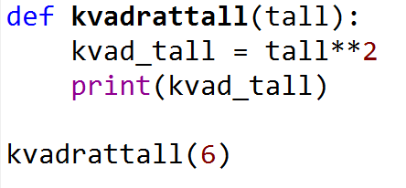
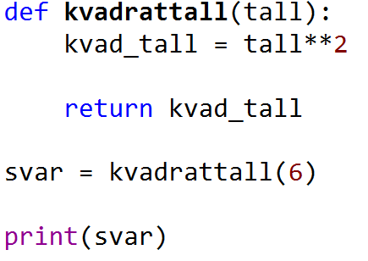
Funksjoner 2
Return funksjonen returnerer variable som programmet skal gi ut fra funksjonen
Globale og lokale variable
Funksjoner
Utenfor

Slide 28
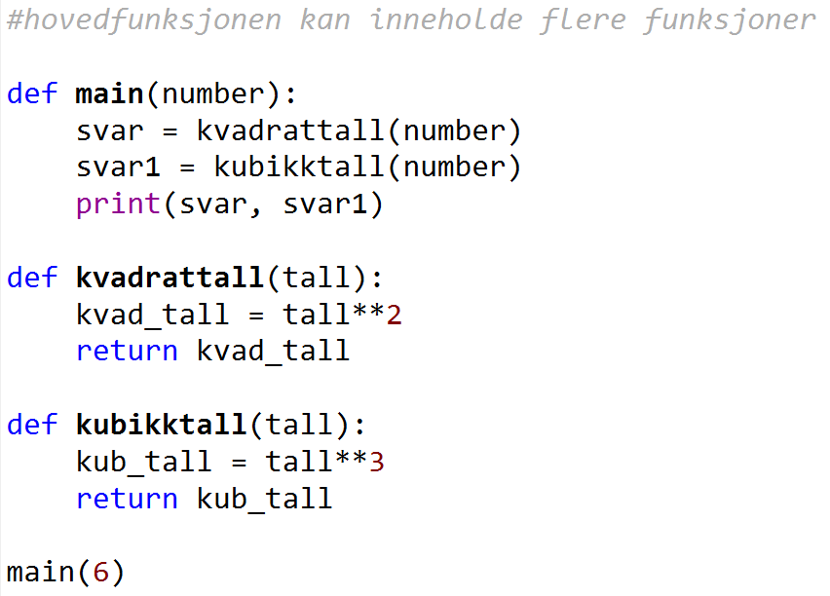
Funksjoner 3
main()
Brukes for å holde på flere funksjoner
For struktur og orden
Man kan brukes samme verdien om igjen videre i hovedfunksjonen
Oppgave
Bygg ut eksempelet med flere nyttige og unyttige funksjoner som bruker tallet, 6, om igjen.
Lag en spørring som spør etter et tall

Slide 29
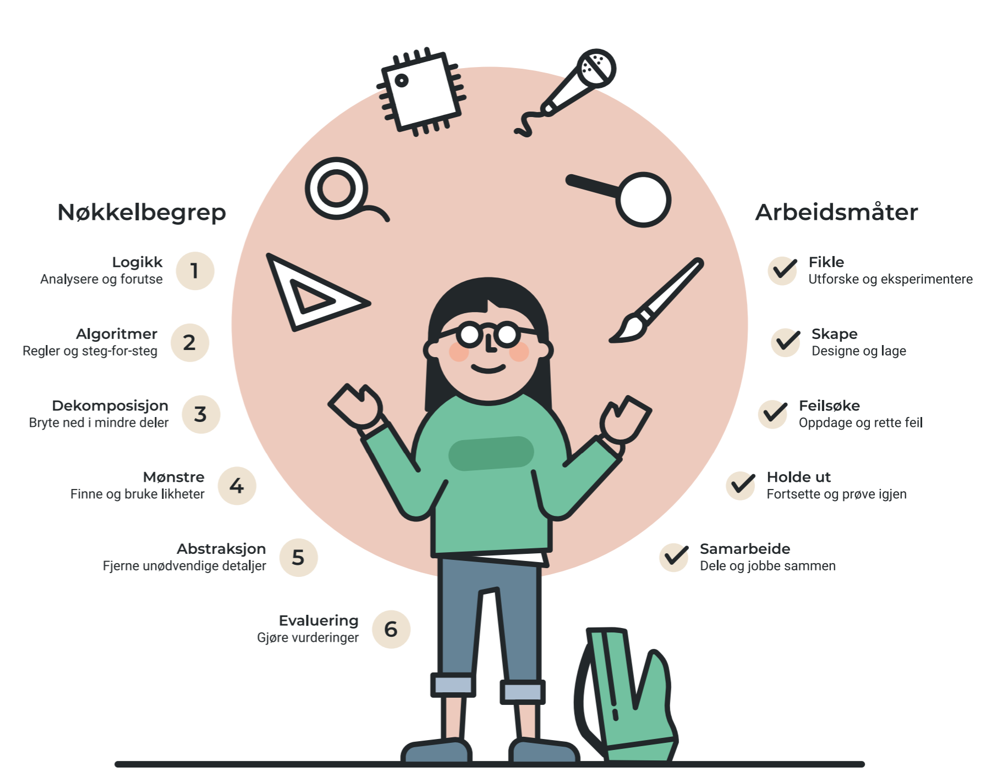
Funksjoner – algoritmisk tenkning
Python
Struktur
Funksjoner
https://www.udir.no/globalassets/filer/bilder/algoritmisk-tenkning/plakat-algoritmisk-tenkning_a3hvit.pdf

Slide 30
Funksjoner - oppgave
Lag et program som tar sekunder som input og produserer et svar på følgende format:
380 sekunder er, 0 dager, 0 timer, 6 minutter og 20 sekunder
Utvid programmet til å kunne ha valgfri input, for eksempel timer og/eller minutter og/eller dager
Lag en annen vri på programmet

Slide 31
Funksjoner oppgave
Enda en?

Slide 32
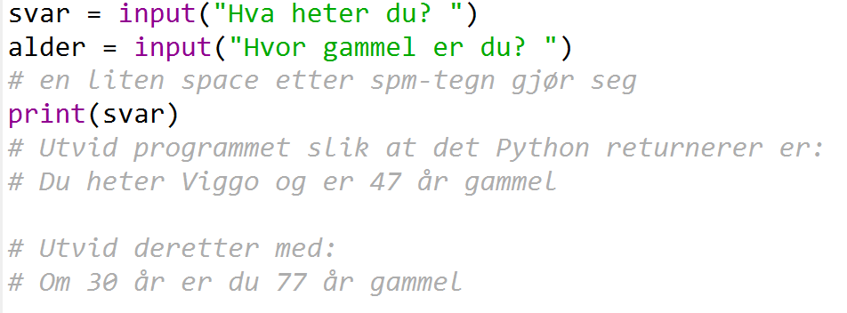
Input() – få inn data fra bruker og inn i en variabel
Vi har også noen funksjoner som gjør om mellom datatyper:
float()
int()
str()

Slide 33
Import turtle
Skriv i utforskeren:
Import turtle
s = turtle.getscreen()
t = turtle.Turtle()
Prøv:
t.forward(100)
t.right(90)
t.forward(100)
t.right(90)
Osv.. Hva skjer…
Google «Python turtle graphics»
Start

Slide 34
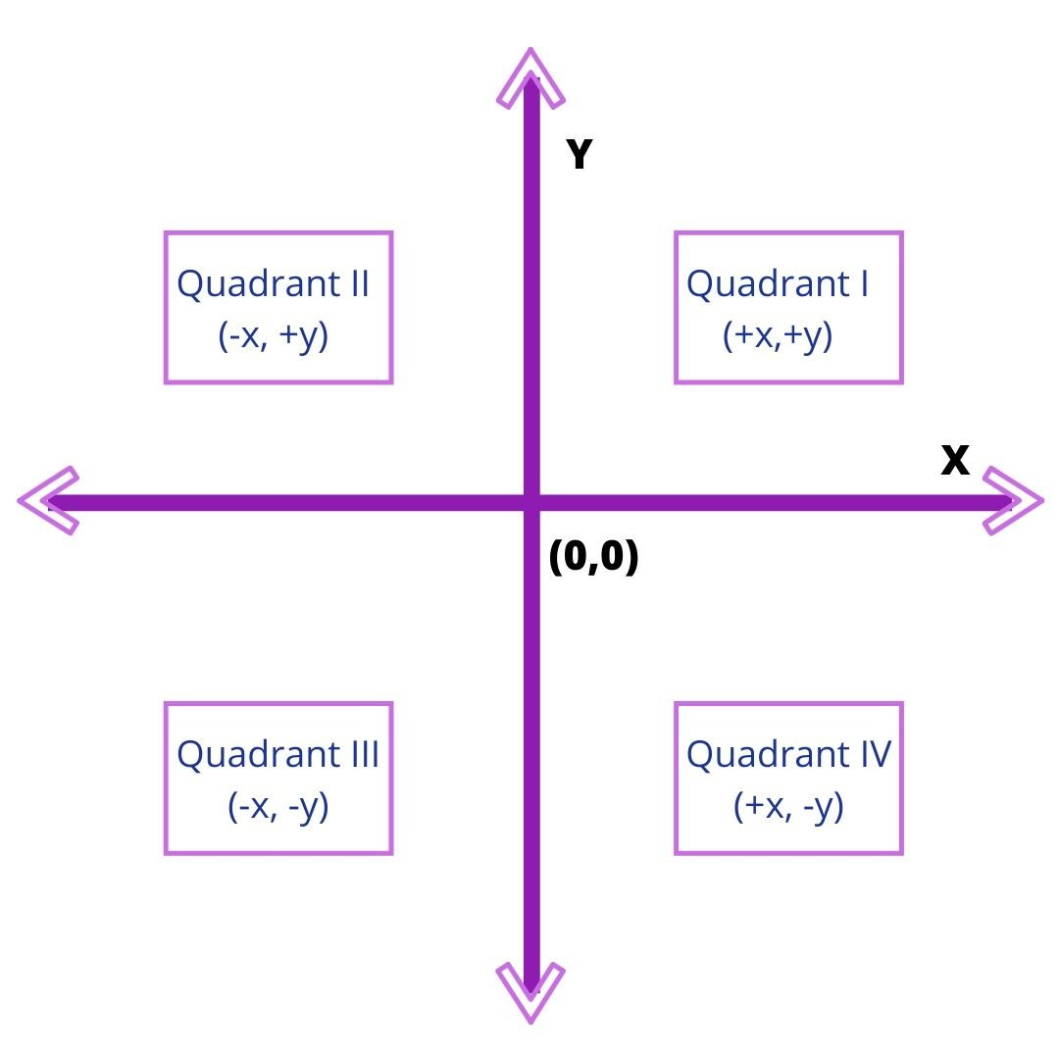
import turtle
import turtle
s = turtle.getscreen()
t = turtle.Turtle()
t.fd(100)
t.right(90)
t.fd(100)
t.right(90)
t.fd(100)
t.right(90)
t.fd(100)
t.right(90)
https://realpython.com/beginners-guide-python-turtle/
Se i denne linken på gjennomgangen for å se hvilke funksjoner vi kan bruke
t.penup()
t.home()
t.pendown()
t.goto(x,y)
Prøv selv

Slide 35
Oppgave turtle
Bruk løkker, if og funksjoner for å lage program som tegner geometriske figurer
Vær kreativ
Tenk: «hvordan kan jeg bruke algoritmisk tenkning i dette?»
Tenk: «hvordan kan jeg benytte turtle på for eksempel 5-7 trinn for å utforske geometri?»
Eks:
Lag et program som:
Tegner et kvadrat
Hopper til et annet sted og tegner en trekant
Tegner en femkant
Har en spørring som spør om hva slags figur?
Bruk funksjoner, def() , til å forenkle figur-tegning
def kvadrat()
def rektangel()
osv

Slide 36


This is the end

